Slide 1
عوامل دینامیکی برف سنگین شمال کشور
تهیه کننده
رضا ابراهیمی

Slide 2
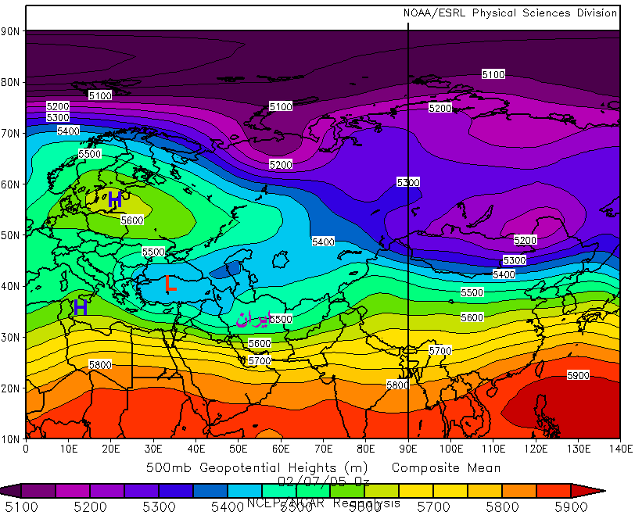
تراز میانی جو

Slide 3
در تراز میانی جو ,شکل گیری حالت بندالی و حاکم شدن پشته قوی برروی اروپای شرقی بطرف قطب سبب انحراف زبانه ای از تاوه قطبی بطرف شمالغرب و غرب ایران و با عث تقویت سیکلونزایی و تشکیل سامانه کم ارتفاع برروی ترکیه و شمالغرب ایران می شود. تداوم این شرایط و حاکم بودن حالت بندالی باعث فعالیت چند روزه سامانه تشکیل شده در شمالغرب ایران و نوار شمالی می شود. این وضعیت ,بهترین حالت برای استمرار شرایط ناپایداری بصورت دینامیکی در آن منطقه است

Slide 4
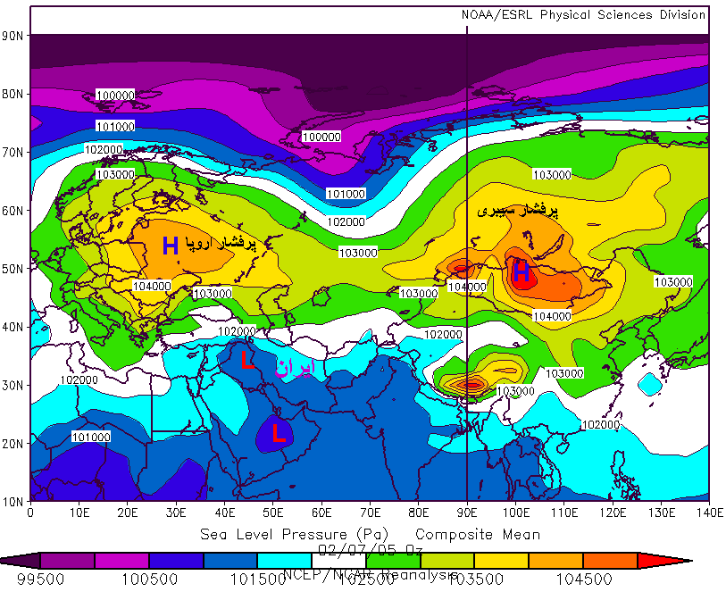

Slide 5
در الگوی فشار سطح زمین , زبانه ای از پرفشاراروپای شرقی با زبانه پرفشار سیبری ادغام شده است. و بصورت کمربندی در شمال ایران دیده می شود. گسترش کمربند مذکور برروی نوار شمالی سبب فراهم شدن شرایط دمایی و انتقال رطوبت دریای خزر به سواحل خزر می شود. ناپایداری و جریانات بالا سوی ایجاد شده بوسیله واگرایی جلوی ناوه تراز میانی و و رطوبت فراهم شده در سواحل خزر و همگرایی ایجاد شده بوسیله کمفشار دینامیکی متعلق به تراز میانی جو در سطح زمین و تشدید ناپایداری بوسیله توپوگرافی و ارتفاعات مهمترین علت رخداد بارش می باشند. که مهمترین علت بارش برف حاکم بودن کمربند پرفشار و انتقال هوای سرد عرضهای بالاتر برروی سواحل شمالی و کاهش دما به صفر و به زیر صفر درجه است

Slide 6
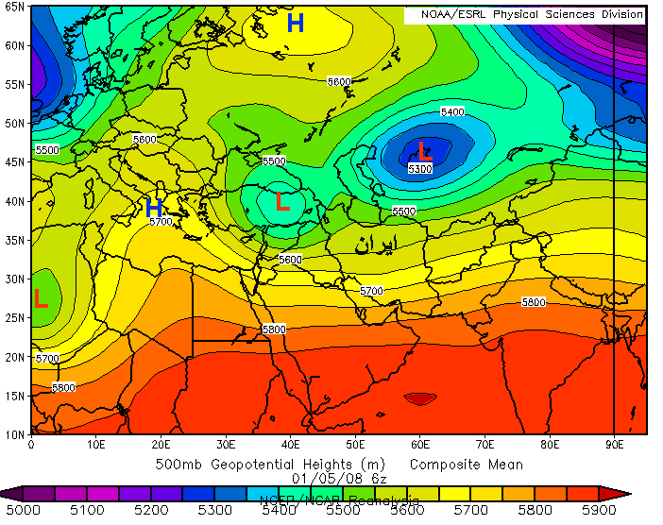

Slide 7
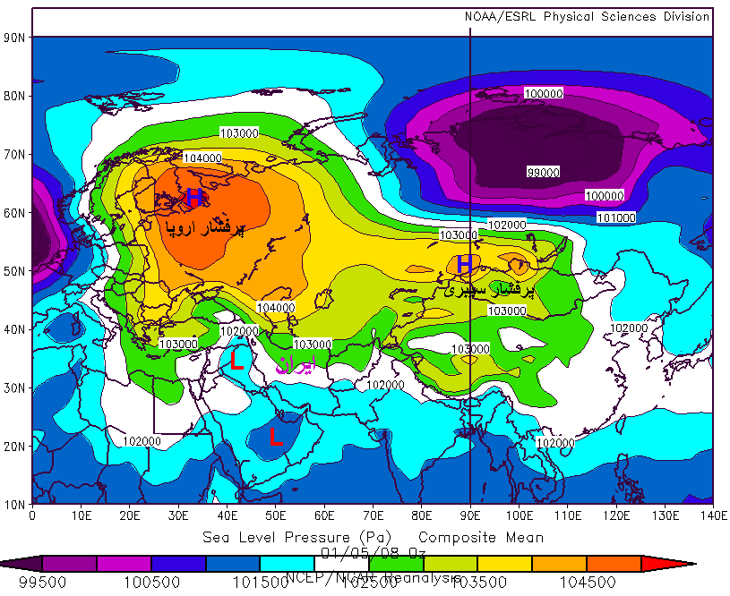
تتتتراز میانی جو

Slide 8
این وضعیت پرفشاری در شمال کشور از چند روز قبل و در روز آغاز بارش برف کاملا شرایط دمایی را برای بارش برف مهیا کرده است. البته این پرفشار علاوه بر تامین شرایط دمایی وفرارفت رطوبت , سبب تقویت شیو فشاری سطحی و عمودی در سامانه کمفشار می شود. که پیامدش تشدید ناپایداری است.در نوار شمالی هم شرایط دینامیکی و هم شرایط مکانیکی بخاطر توپوگرافی منطقه سبب بارش می شود. یعنی بدون حضور کمفشار سطحی و گسترش زبانه پرفشار شمالی و انتقال رطوبت به سواحل و حاکم بودن جریانات ناپایدار در تراز میانی جو و توپو گرافی منطقه, شرایط برای بارش نیز فراهم می شود.

Slide 9
دربرف بهمن 1386 پرفشار شرق اروپا در بارش برف سنگین 86نقش اساسی را در فراهم کردن شرایط دمایی و انتقال رطوبت خزر به سواحل خزر برعهده داشته است. الگوی برفی چند روز اخیر که سبب بارش برف سنگین در استانهای شمالی بخصوص استان گیلان شد. با این الگو مشابهت دارد. و نقش پرفشار اروپای شرقی در بارش سنگین این برف بارزتر بوده است.

Slide 10
عمده ترین نتیجه که می توان از طریق واکاوی فراسنج های جوی چه در تراز میانی جو وچه درسطح زمین وچه از طریق تحلیل فراسنج های فرین اتفاق افتاده به دست اورد این است که جهت مطالعه بارش های فرین ورخدادهای فرین درکشور دیگر مدل های اماری جوابگو نیست و از این به را
باید مدل های دینامیک وترمودینامیک
باید بکار برد

